Slide 1
SICAKLIK ÖLÇÜMÜ
Doç. Dr. Hüsamettin BULUT
Harran Üniversitesi
Mühendislik Fakültesi
Makina Mühendisliği Bölümü
Osmanbey Kampüsü, Şanlıurfa
http://eng.harran.edu.tr/~hbulut/

Slide 2
Sıcaklık Nedir?
Moleküler aktivitenin (moleküler kinetik enerjinin) göstergesidir. Fiziksel bir büyüklüktür. Temel bir boyuttur.
Isı nedir?
Isı bir enerji türüdür. Sıcaklık farkı ile gerçekleşir.
Termodinamiğin sıfırıncı, ikinci ve 3. kanunu sıcaklık ile ilgilidir.
Termodinamiğin sıfırıncı kanunu: İki cisim üçüncü bir cisimle ısıl dengede ise (sıcaklıkları eşitse), bu iki cisim birbiri ile ısıl dengededir.
Termodinamiğin ikinci kanunu: İşlemler belirli bir yönde cereyan eder. Isı yüksek sıcaklıktaki bir kaynaktan düşük sıcaklıktaki bir kaynağa doğru geçer. Bu işlemi tersine gerçekleştirmek için sisteme enerji vermek gerekir.
Termodinamiğin üçüncü kanunu: Sıfır mutlak sıcaklıkta ( 0 Kelvin) sıcaklığında saf kristal halinde bulunan bütün maddelerin entropileri sıfırdır.
Termodinamiğin 1. kanunu ise enerji korunumu ile ilgilidir.

Slide 3
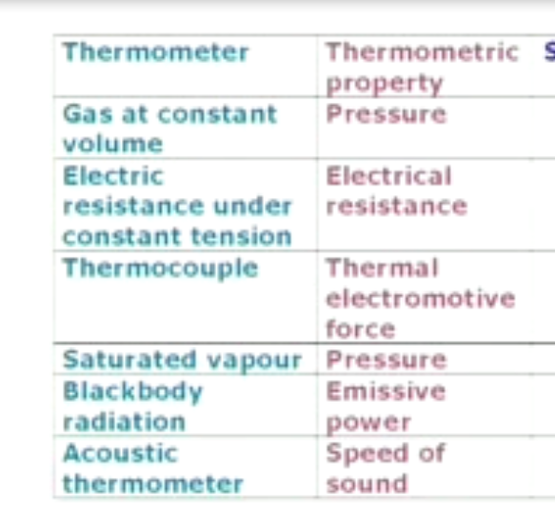
Bir referans sistemine göre sıcaklık ölçen cihazlara termometre veya sıcaklık ölçer denir.
Termometrede sıcaklığı değerlendirmek için kullanılan özelliğe termometrik özellik denir.
Uzunluk, hacim, basınç, elektrik direnci, potansiyel fark, renk değişimi ve yüzeylerin ışınım şiddetleri termometrik özelliklerdir. Bu termometrik özellikler kullanılarak çeşitli sıcaklık ölçerler geliştirilmiştir.
Niçin Sıcaklık Ölçülmesi yapılmalıdır?
Kontrol için
Gözlem için
Güvenlik ve enerji verimliliği için

Slide 4
SICAKLIK ÖLÇEKLERİ
Normal atmosfer basıncında (101325 Pa), Suyun donma ve kaynama noktaları referans alınır.
 | Sıcaklık ölçeği | Termodinamik sıcaklık ölçeği
SI sistemi | Celcius, ºC | Kelvin, K
İngiliz birim sistemi | Fahrenheit, ºF | Rankine, R

Slide 5
SICAKLIK ÖLÇEKLERİ
Deneysel sıcaklık Ölçeği, k termometrik özellik olmak üzere Celcius sıcaklık ölçeği referans alınırsa aşağıdaki ölçek deneysel olarak elde edilir.
Kelvin tarafından öne sürülen termodinamik sıcaklık ölçeğinde, sıcaklıklar Kelvin olmak şartıyla Isı ve sıcaklıklara arasında aşağıdaki eşitlik geçerlidir.

Slide 6
SICAKLIK ÖLÇERLER
Temaslı termometreler
1- Genişleme tipli termometreler
Sıvı genişlemeli
Bimetalik tip
Gaz termometreleri
2- Termistorler
3- Direnç termometreleri (Nikel, bakır, (korozyona uğrayabilir) Platinyum, tungsten)
4- Isıl çiftler (Termoeleman, Thermocouple)
5-Sıvı Kristal termometreler
5- Birleşik devreli termometreler
Temassız Termometreler
1- Optik termometreler
2- İnfrared (Kızılötesi) termometreler

Slide 7
İdeal Gaz Termometreleri
İdeal gaz termometresi saf suyun üçlü noktasındaki sıcaklıkta (Tref= 273.16 K) içindeki gazın basıncı Pref ise gazın herhangi bir P basıncına gelen T sıcaklığı,
olarak hesaplanır.
az termometreleri 1 K gibi düşük bir sıcaklık ölçülebilir. Büyük laboratuarlarda diğer sıcaklıkların kontrolunda uzman kimseler tarafından kullanılır.

Slide 8
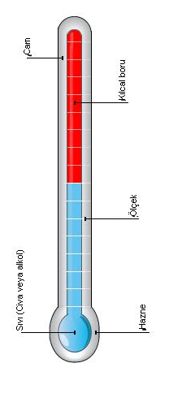
SIVI GENİŞLEMELİ CAM TERMOMETRELER
Sıcaklık ölçümünde en çok kullanılan cihazlar, sıvı genişlemeli cam termometrelerdir. Temel çalışma prensibi, hazne içindeki sıvı, sıcaklıkla genişleyerek kılcal boru içinde yükselmesidir. Civa en çok kullanılan sıvıdır. Basit, doğrudan okuma imkanı, taşınabilir ve ekonomik olmaları önemli avantajlarıdır.
Cam termometrelerde Civa, toluen, etil alkol, kerosen, petrol eteri ve pentan gibi sıvılar kullanılır. Bu sıvılar hacimsel genleşme katsayılarından dolayı kullanılırlar.
En çok kullanılan sıvı civadır. Civa camı ıslatmaz ve saftır. Ayrıca Atmosferik basınçta -38.87 oC/ +356.58 oC arasında sıvı fazdadır. Diğer sıvıların kullanılmaması hacimsel genişlemeleri fazla olmasına rağmen cam yüzeyini ıslatmaları ve okuma güçlük çıkarmalarıdır.

Slide 9
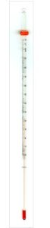
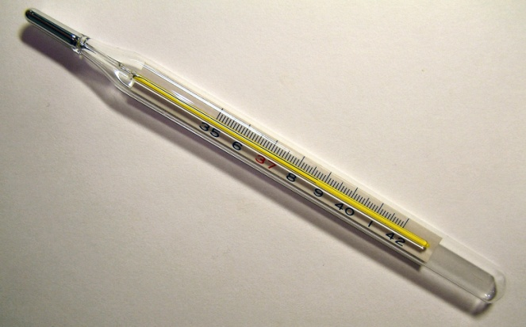
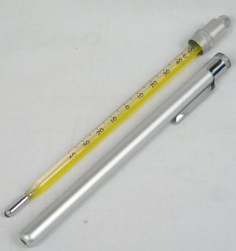
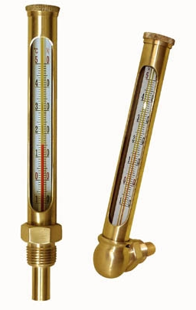
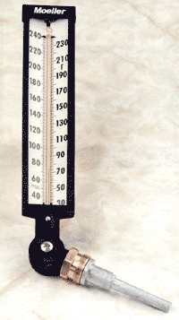
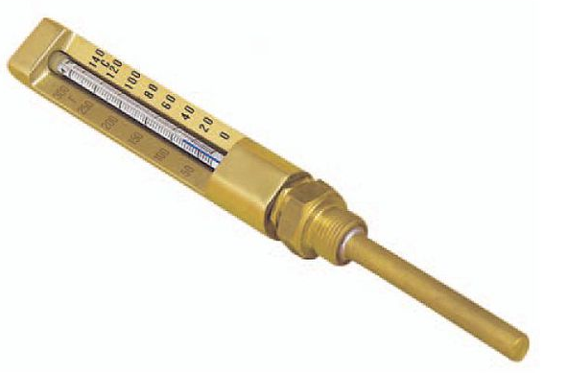
SIVI GENİŞLEMELİ CAM TERMOMETRELER
Basit civalı termometre
Endüstriyel koruyuculu termometreler.
Koruyuculu termometrelerde hazne ile metal arasına, ısı transferini artırmak için bakır, alüminyum veya buharlaşmayan bir yağ konulur.

Slide 10
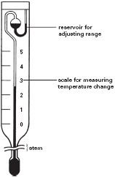

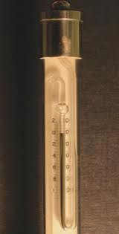
SIVI GENİŞLEMELİ CAM TERMOMETRELER
Sıvı genişlemeli elektrik kontakt termometrelerle sıcaklık kontrolu yapılabilir. Termometrede sıcaklık artışıyla kılcal boruda yükselen civa, tungsten tele temas ederek elektrik devresini kapatır. Tersi durumda elektrik devresi açılır.
Küçük sıcaklık değişimlerinin ölçülmesinde Beckmann civalı termometreleri kullanılır. Genellikle ana sıcaklık ölçek aralığı 5 oC, okuma hassasiyeti 0.001 oC’dir.

Slide 11
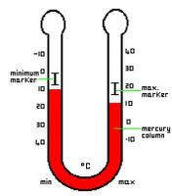
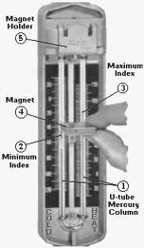
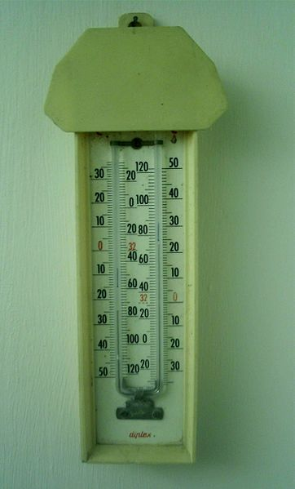
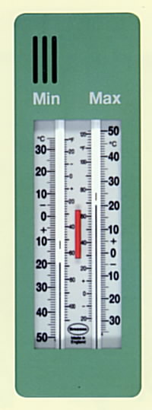
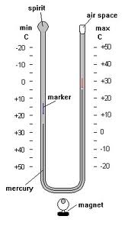
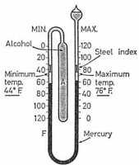
SIVI GENİŞLEMELİ CAM TERMOMETRELER
Bir Ortamın en yüksek ve en düşük sıcaklıklarını tespit etmek için
Maksimum-minimum termometresi kullanılır. Her okumadan sonra mıknatısla demir parçası sıvı yüzeyine tekrar getirilir.

Slide 12
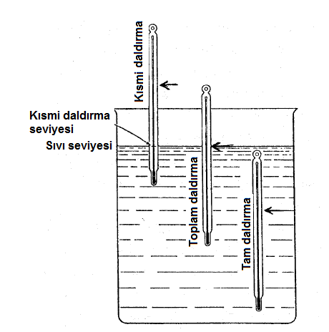
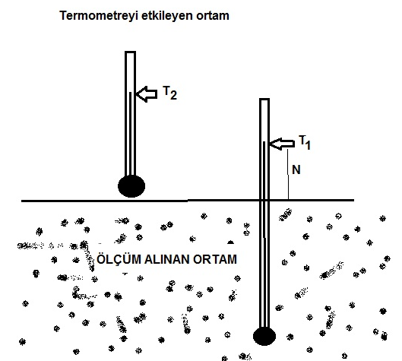
SIVI GENİŞLEMELİ TERMOMETRELERDE ÖLÇME DÜZELTMESİ
Β Termometredeki sıvının görünür hacimsel genleşme katsayısı
N: Kılcalın ortam içinde olmayan kısımdaki sıcaklığı
T1, ortamdan okunan sıcaklık
T2, diğer ortamda okunan sıcaklık
Örnek : Bir buhar kazanının baca sıcaklığı civalı termometre ile ölçülmektedir. Bacaya bağlı termometre T₁=220, dışarıdaki termometre T₂= 30 ºC Kılcal kısmın ölçme dışındaki ortamda kalan kısım N =140 ºC ise bacadaki düzeltilmiş sıcaklığı hesaplayınız.
Çözüm: civa için β=0.0016 1/K
=220+0.0016*140*(220-30)=224.3 ºC

Slide 13
BASINÇ TERMOMETRELERİ
Gaz doldurulmuş basınç termometreleri
Sıvı doldurulmuş basınç termometreleri
Sıvı/gaz doldurulmuş basınç termometreleri
İdeal gaz termometreleri ile aynıdır. Aralarındaki fark, bu tip termometrelerde hazne (algılayıcı kısım) bir sıvı (propil alkol) , gaz (Azot) veya sıvı/buhar ( Freon 22, Propilin, Metil klorid, aseton, etil benzen) ile doldurmuş olmasısıdr.
Bourdan manometresine benzer.
Haznedeki akışkan sıcaklıkla ısıl genleşmesinin oluşturduğu basıncın ölçülmesine dayanır. Bu termometrelere akışkan genişlemeli termometreler de denir. Kılcal boruları 20 m olabilir.

Slide 14
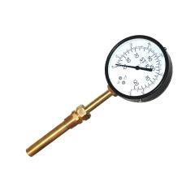
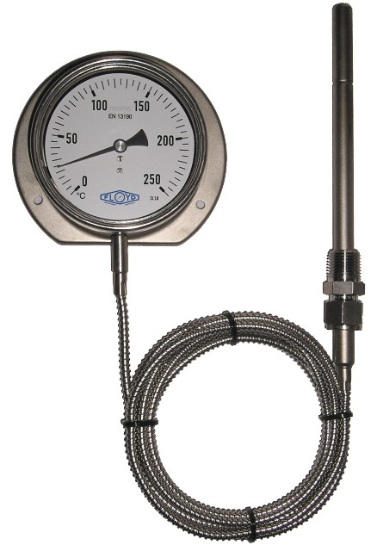
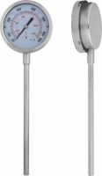
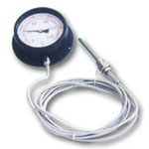
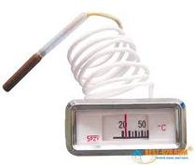
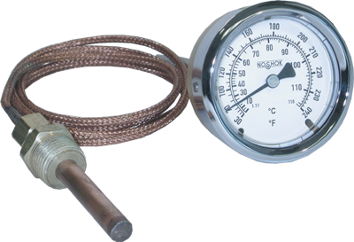
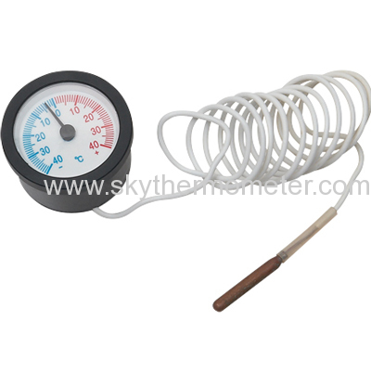
BASINÇ TERMOMETRELERİ

Slide 15
BASINÇ TERMOMETRELERİ

Slide 16
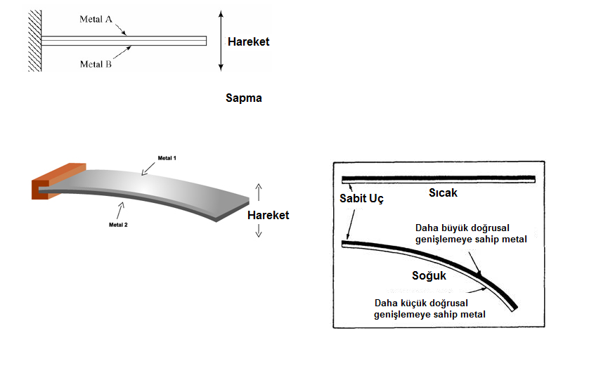
BİMETAL TERMOMETRELER
Katı cisimlerin sıcaklıkla doğrusal uzama prensibine dayanır.
L=L0 (1+αT)
α: Çubuğun ısıl uzama katsayısı (1/K)
Bimetal malzemeler (Pirinç (bakır,çinko alaşımı), paslanmaz çelik, Monel, invar )
Bimetal teller sıcaklık kontrolü için de kullanılırlar.

Slide 17
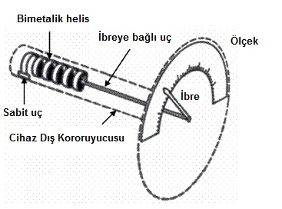
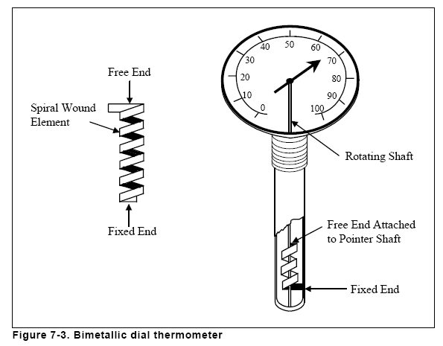
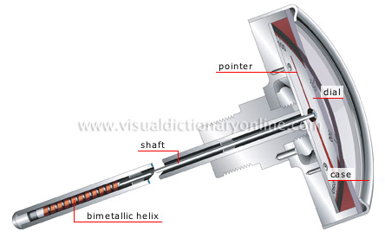
BİMETAL TERMOMETRELER
Endüstride bimetallar helisel biçimde sarım yapılarak kullanılır. Bir ucu sıcaklık ölçmede diğer ucu ibreye bağlıdır. Sıcaklıkla genişleyen uç dairesel hareketle ibreyi döndürür.

Slide 18
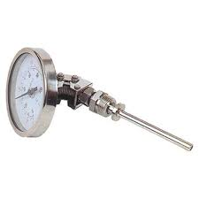
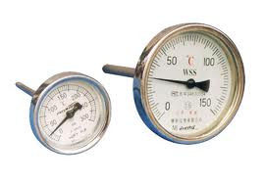
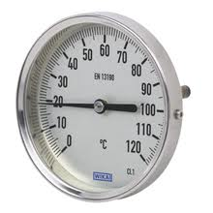
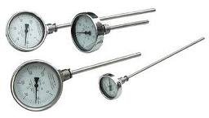
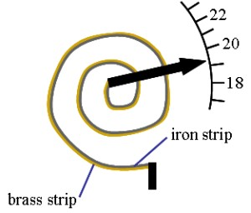
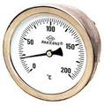
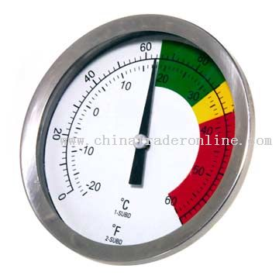
BİMETAL TERMOMETRELER
Güce ihtiyaç yok, sağlam kullanımı kolay ucuz fakat çok hassas değil. Düşük sıcaklıklar için uygun değil çünkü metallerin genişlemesi düşük sıcaklıklarda genleşme ve büzüşmeleri hassas değil.

Slide 19
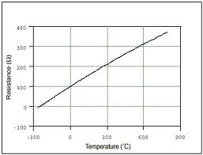
ELEKTRİK DİRENÇ TERMOMETRELERİ (RDT)
Elektriksel etkilerle sıcaklık ölçme aletlerindendir. Bazı direnç elemanlarının (Platin, Nikel, Tungsten gibi malzemeler)elektrik dirençlerinin sıcaklık değişimi prensibine dayanır. RDT Sıcaklık artıkça dirençte artmaktadır. -260 ºC/+750 ºC arasındaki sıcaklıklar ölçülebilir. Hassasiyet ±0.01 ºC olabilir.

Slide 20
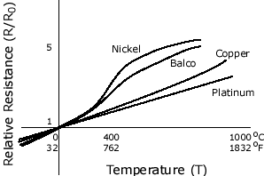
ELEKTRİK DİRENÇ TERMOMETRELERİ (RDT)
Direnç termometrelerinin fiyatları, termoelemanlara göre daha pahalı olup, tepki zamanları da daha uzundur. Direnç termometreleri yavaş değişen sıcaklık ölçümlerinde kullanıldıklarında en iyi sonuçlar verirler. Bu termometrelerde en çok kullanılan malzeme ve sıcaklık aralıkları Tablo 2. de verilmiştir.
Sıcaklık aralığının büyük olması durumunda direncin sıcaklıkla değişimi ikinci dereceden bir polinomla ifade edilir.
R= R0(1+aT+bT²)
R: T’dekidirenç,
R0: T0’daki direnç,
a ve b: deneysel sabitler

Slide 21
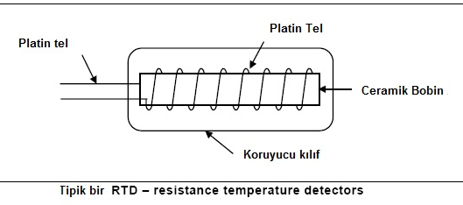
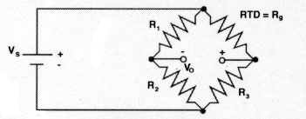
ELEKTRİK DİRENÇ TERMOMETRELERİ (RDT)
Cam ya da seramik bir çubuk üzerine çok ince tellerin (platinum) sarılması ile elde edilir.
Tellerin mekanik zorlamalardan ve korozyondan korunması gerekir. Bunu sağlamak için sensör kısmı Koruyucu kılıf içine konur.
RDT termometrelerde elektrik direnci, pratikte Wheastone köprüsü devresi kullanılarak ölçülür.

Slide 22
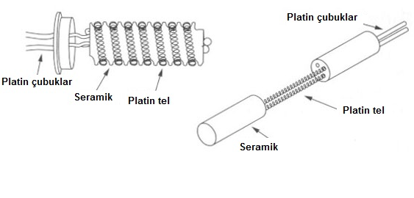
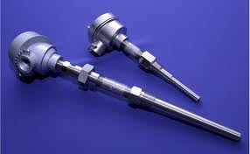
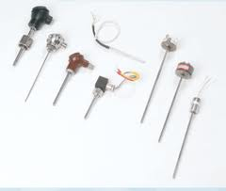
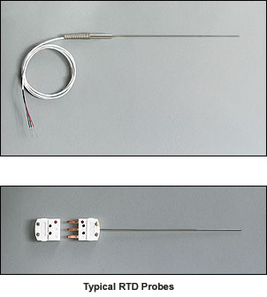
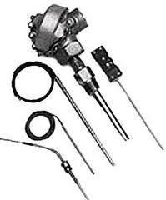
ELEKTRİK DİRENÇ TERMOMETRELERİ (RDT)

Slide 23
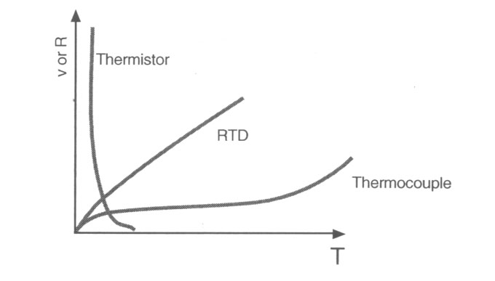
TERMİSTÖRLER
Termistörlerde sıcaklık ile dirençteki değişmeyi ölçer. Termistörler çok hassastırlar (RTDlerden 100 ve termolelemanlardan 1000 kat daha hassastırlar.)
Küçük sıcaklık değişimini algılayabilir ve hızlıdırlar, hassas sıcaklık kontrolü ve birim zamandaki küçük sıcaklık farklarını algılayabilir. Yarı iletken seramiklarden (metal oksitkerden) yapılırlar. Sıcaklıkla direnç değişimi doğrusal değildir.
Termistörlerde Doğrusal olmayan davranış

Slide 24
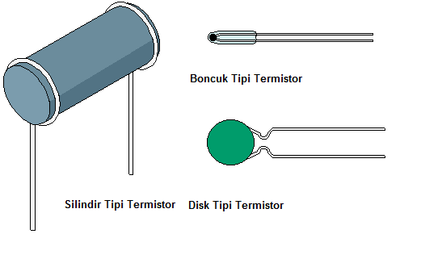
TERMİSTÖRLER
Yarı iletken malzemeden yapılan termistorlerin elektrik direnci, bir çok metal malzemenin aksine sıcaklıkla azalır. Sıcaklık arttıkça termistörün direnci azalır. Bu değişim aşağıdaki bağıntı ile verilmiştir.
Β termistör malzemesinin cinsine göre 3500 K-4600 K arasında değişir.

Slide 25
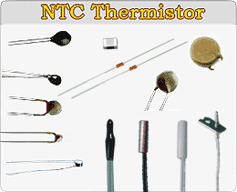
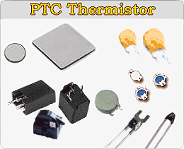
TERMİSTÖRLER
Çeşitli termistörler
1. PTC Dirençler
Pozitif sıcaklık sabitine (PTC) sahip dirençler ısındığı zaman, direnç değeri büyür. Metaller, özellikle de baryum titamat ve fungsten bu özelliğe sahiptir. Çok değişik kullanım alanları vardır.
2. NTC Dirençler
NTC dirençler, ısındığı zaman direnç değerleri düşer, Germanyum, Silikon, ve metal oksitler gibi maddelerden üretilir. En çok tipler kullanılır.

Slide 26
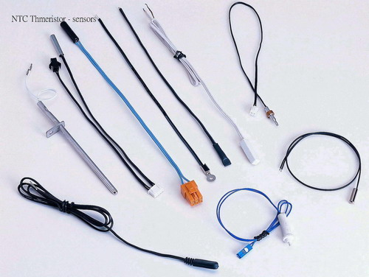



TERMİSTÖRLER
Bakır kapsüllü NTC termistor
Çeşitli termistörler

Slide 27
TERMOLEMANLAR (THERMOCOUPLE, ISIL ÇİFTLER)
Elektriksel sıcaklık ölçme yöntemlerinden en çok kullanılanıdır. Isıl ciftin çalışma prensibi SEEBECK etkisi olarak bilinen termoelektriksel olaya dayanır.
Seebeck’ e göre farklı malzemelerden yapılmış iki iletken veya yarı iletkenin uçları birleştirilir ve elde edilen uçlar farklı sıcaklıklara maruz bırakılırsa uçlar arasında bir termik gerilim (elektromotor kuvvet,emk) meydana gelir. Bunun nedeni sıcak kaynaktan soğuk kaynağa doğru hareket eden elektronların doğurduğu elektromotor kuvvettir. Elektron akısına zıt yönde oluşan bu kuvvete “seebeck elektromotor kuvveti”, olaya “Seebeck Termoelektriksel Olayı” ve bu şekilde oluşturulmuş devreye de “Isıl Çift (Termoeleman,Termocouple) Devresi” denir.
Voltaj sıcaklığın ve metal tiplerine bağlıdır. Düşük Sıcaklık farklarında, değişim lineer, büyük sıcaklık farklarında değişim lineer değildir.

Slide 28

TERMOLEMANLAR (THERMOCOUPLE, ISIL ÇİFTLER)

Slide 29

TERMOLEMANLAR (THERMOCOUPLE, ISIL ÇİFTLER)

Slide 30
TERMOLEMANLAR (THERMOCOUPLE, ISIL ÇİFTLER)

Slide 31
TERMOLEMANLAR (THERMOCOUPLE, ISIL ÇİFTLER)

Slide 32


TERMOLEMANLAR (THERMOCOUPLE, ISIL ÇİFTLER)

Slide 33

TERMOLEMANLAR (THERMOCOUPLE, ISIL ÇİFTLER)
Termoeleman ile yapılan ölçmelerde, referans noktasının sıcaklığı termistör veya direnç termometresi gibi bir eleman yardımıyla da tespit edilir.
Bu elemanlarla belirlenen referans noktasının sıcaklık değeri, bilgisyar yardımıyla istenen sıcaklık doğrudan doğruya bulunabilir.
Bilgisyar yazılım dengelemeli ( software compensation) adı verilen bu yöntem ile referans noktası sıcaklığındaki değişimlerin ölçmeler üzerindeki etkisi yok edilmiş olur.
Referans noktasındaki problemleri ortadan kaldıran software ve hardware yöntemleri birbirleri ile şöyle karşılaştırılabilir. Software yöntemi her çeşit termoelemana kolayca uygulanabilir, fakat sıcaklık bulunuşu için daha fazla işlem gerekir. Hardware yöntemi ile hızlı olmasına karşılık her bir termoeleman cinsi için ayrı kart gerektirir.

Slide 34
TERMOLEMANLAR (THERMOCOUPLE, ISIL ÇİFTLER)

Slide 35




TERMOLEMANLAR (THERMOCOUPLE, ISIL ÇİFTLER)

Slide 36



TERMOLEMANLAR (THERMOCOUPLE, ISIL ÇİFTLER)
Seri bağlama (termopil): Sistemdeki emk artırılarak hassasiyet artırılır.
Paralel bağlama: Ortalama sıcaklık ölçülür.
Sıcaklık farkı ölçmek

Slide 37
ISIL IŞINIM İLE SICAKLIK ÖLÇÜMÜ (PİROMETRE)
Pratikte pirometre olarak adlandırılan bu temassız tip sıcaklık ölçerler, cisimlerden yayılan ısıl ışınımın tespitine dayanır. İki çeşit vardır. Toplam ışınım pirometresi, optik pirometre.

Slide 38



ISIL IŞINIM İLE SICAKLIK ÖLÇÜMÜ (PİROMETRE)

Slide 39


ISIL IŞINIM İLE SICAKLIK ÖLÇÜMÜ (PİROMETRE)

Slide 40
KIZIL ÖTESİ IŞIN KAMERALARI (Infrared Termografi)
Isıl ışınım esaslarına dayanır. Temassız bir şekilde cismin yüzeyindeki sıcaklık dağılımı ölçülebilir.
Işınım yayma sıcaklık ile değişir. Değişik sıcaklıklardaki ısıl ışınım yayma katsayısı yüzeylerde farklı renklerde olur. Renk değişimine göre sıcaklık tespit edilir.
Doğada bulunan her cisim bir enerji yayar. Görünür ışık en iyi bilinen elektromanyetik enerji biçimidir. Cisimlere bakıldığında, kırmızıdan mora değişen renk tayfı görülür. Bu renkler arasındaki temel fark dalga boyudur. Doğada bulunan tüm varlıklar sahip oldukları sıcaklığa bağlı olarak farklı dalga boylarında yoğunluk değişimi gösteren termal radyasyon olarak da adlandırılan elektromanyetik enerji yayarlar. Kırmızı rengin hemen üzerinde başlayan kızılötesi band içinde termal görüntüleme yapılan iki dalga boyu aralığı mevcuttur. Bunlar sırası ile "Orta Kızılötesi" ve "Uzak Kızılötesi" bantlarıdır.
Tüm nesnelerin termal radyasyon yayma özelliği dışında başka kaynaklardan gelen enerjiyi soğurma özelliğinin de olduğu bilinmektedir. Gündüz güneş tarafından ısıtılan nesnelerin sahip oldukları termal enerjiyi gece boyunca çevrelerine yaymaları buna örnek olarak verilebilir. Yayılan enerjinin hangi dalga boyunda yoğunlaştığı ve yayılan toplam enerji miktarı nesnenin sıcaklığına bağlıdır. İnsan vücudu ve çevremizde karşılaştığımız bir çok nesne 30ºC civarında bir sıcaklığa sahiptir. Bu nesnelerden yayılan enerjinin önemli kısmı uzak kızılötesi bandında yer almaktadır.

Slide 41
KIZIL ÖTESİ IŞIN KAMERALARI (Infrared Termografi)
Görüntüleme yöntemi olarak gözle görülmeyen infrared ışın enerjisini (ısıyı) esas alan ve görüntünün genel yapısını infrared ışın enerjisine göre oluşmuş renkler ve şekillerin belirlendiği görüntüleme sistemidir.
Genelde güvenlik amaçlı da kullanılabilir ama çok çeşitli sektörlerin de kullanımına açıktır. Özellikle ısıya güdümlü füze, gece görüş sistemleri ve benzeri askeri tekniklerin gelişmesi ile önemi artmıştır. Elektrik sektöründe ise, elektriksel problemlerin tespitinde kullanılır. Enerji sektöründe tesisat ve binalarda sıcaklık analizi için kullanılır.
Mimari alanda ise çelik yapılarda metal yorgunluğunun tespiti için, sıva altında oluşan küf nem veya çatlakların tespiti içinde kullanılır.
IR(kızıl ötesi) algılayıcılarıyla cisimlerin ısılarını algılarlar. Siyah beyaz veya renkli (kırmızı sıcak, siyah soğuk) gibi renklerden siyah - kırmızı arasında oluşan bir görüntü verir.
Kızıl ötesi sıcaklık ölçen cihazlar, birisi ısıl ışınımı tarayan bir kamera, diğeri ısıl görüntüyü gösteren ekran kısmından oluşur.

Slide 42





KIZIL ÖTESİ IŞIN KAMERALARI (Infrared Termografi)

Slide 43





KIZIL ÖTESİ IŞIN KAMERALARI (Infrared Termografi)

Slide 44



KIZIL ÖTESİ IŞIN KAMERALARI (Infrared Termografi)
Termal Kamera ile Binalarda Sıcaklık Analizi Yaptırılarak Isı Kayıp Bölgeleri Tespit Edilir.

Slide 45



KIZIL ÖTESİ IŞIN KAMERALARI (Infrared Termografi)
Bir insan tarafından tutulan yılanın termografik resmi

Slide 46
SIVI KRİSTAL SICAKLIK ÖLÇERLER
Tabiattaki bazı organik maddeler, katı, sıvı ve gaz fazından başka katı ve sıvı özelliklerine aynı anda sahip olduğu bir başka fa durumuna sahiptirler. Bu faz durumu sıvı kristal faz durumudur.
Sıvı Kristali Nedir ?
Yapı olarak katı özellikleri taşırlar fakat görünüş olarak sıvıdırlar. Bu yapılar Sıvı Kristaller olarak adlandırılır. Moleküllerinin diziliş biçimlerine göre hareket ederler. Bu moleküller 3 farklı şekilde dizilirler.
1- SMETIC
Moleküller yatay olduğu kadar dikey bir hat üzerinde sıralanmıştır.
2- NEMATIC
Moleküller sadece dikey bir hatta sıralanmıştır.
3. CHOLESTERIC
Nematic tipindeki sıralanış her tabaka için yatay fakat yönleri dikey yöne doğru atlayarak spiral olarak sıralanmışlardır.

Slide 47
SIVI KRİSTAL SICAKLIK ÖLÇERLER
Endüstride kullanılan birçok ticari yağlar ve hayvan vücudundaki protein ve yağlar sıvı kristal durumundadır. Sıvı kristallerin renkleri, kırmızıdan mora kadar değişmektedir. Sıcaklıkla Renk değişimi tersinir bir işlemdir.
Sıvı kristaller kullanılarak, sıcaklık ölçülmesi ve görüntü elde edilmesinde kullanılmaktadır.
Sıvı kristal sıcaklığı ölçülecek cisim üzerine sürülerek gözlenmesi ve fotoğrafı alınabilir.
Teknikte sıvı kiristal cisim üzerine sürülür ve cisim üzerindeki sıcaklık dağılımı görünür hale gelir. Dış etkilerden korumak için sıvı kristalin üzeri polivinil alkol ile kaplanır.
Sıvı kristalli ikinci tip sıcaklık ölçerlerde cisimlerden yayılan kızıl ötesi ışınlar, sıvı kristal ile temasta olan ve kızıl ötesi ışınları absorbe eden bir levha üzerine düşürülür. Sıvı kristal kısmının gözlenmesi ile sıcaklık bölgeleri rahatça izlenebilir.

Slide 48






SIVI KRİSTAL SICAKLIK ÖLÇERLER

Slide 49
KUVARZ KRİSTAL TERMOMETRESİ
Sıcaklık değişimi ile kuvarz kristalin rezonans frekansındaki değişimin ölçülmesi prensibine dayanır, çok hassas ( 0.001 ºC ) termometrelerdir.
RENK DEĞİŞİMİ İLE SICAKLIK ÖLÇÜMÜ
Çeşitli madeni tuzların belirli sıcaklıklarda renk değişimlerinden yararlanarak bu değişimlerinden yararlanarak bu değişim noktalarına karşı gelen değerlerde sıcaklık ölçmek mümkündür. Sıcaklık ölçerler, yapışkan şerit olarak bulunur.
Bu tür sıcaklık ölçerler tek kullanımlıktır. Ekonomiktirler, elektronik devrelere, elektrik motorlarına, uçak motorları üzerine, hassas ilaç üzerlerine uygulanırlar.
Kullanma, taşıma ve depolama esnasında elemanlardaki aşırı ısınma tespit edilebilir veya bu elemanın hangi bir anda sıcaklık nedeniyle zarara uğradığı tespit edilir.

Slide 50
ŞEKİL DEĞİŞİMİ İLE SICAKLIK DEĞİŞİMİ
Seger sıcaklık ölçerleri olarak da adlandırılır. Çeşitli malzeme karışımlarından hazırlanmış bazı geometrik şekillerin belirli sıcaklılarda şekillerinin bozulmasına dayanır.
Özellikle toprak (seramik) sanayisindeki, pişirme fırınları içindeki sıcaklıkların ölçülmesinde, termoeleman, pirometre yerine seger koni veya pirmaidleri yaygın olarak kullanılır. Ölçme hassasiyetleri fazla olmamasına rağmen bu tip sanayiler için yeterlidir.

